Slide 1
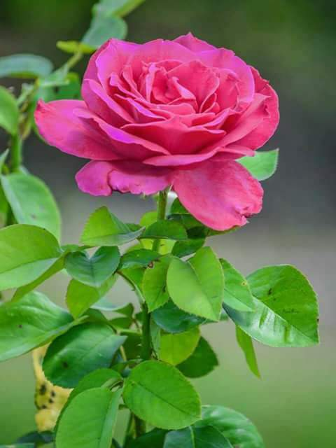
সবাইকে শুভেচ্ছা

Slide 2
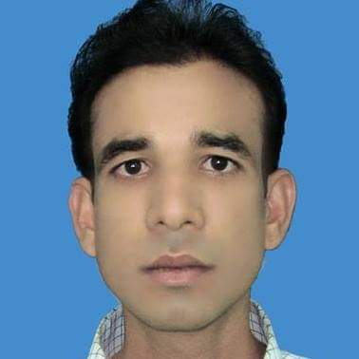
শিক্ষক পরিচিতি
মোঃ জাফর ইকবাল মন্ডল
সহকারি শিক্ষক
নারায়নপুর ১নং সরকারি প্রাথমিক বিদ্যালয়
পলাশবাড়ি,গাইবান্ধা।
মোবাইলঃ০১৭৩৩২৭৯৮৮২
Email:zaforiqbal01981@gmail.com

Slide 3
পাঠ পরিচিতি
শ্রেণিঃ ৫ম
বিষয়ঃপ্রাথমিক বিজ্ঞান
অধ্যায়ঃ০৩
পাঠঃ জীবনের জন্য পানি
পাঠ্যাংশঃপানি দূষণ
সময়ঃ৪৫ মিনিট
তারিখঃ১০.০৬.২০২১ ইং

Slide 4
শিখন ফল
৩.৩.১ মানুষের জীবনে পানি দূষণের ফলাফল ও প্রভাব ব্যাখ্যা করতে পারবে।
৩.৩.২ পানি দূষণের কারনগুলো বলতে পারবে।
৩.৩.৩ পানি দূষণ প্রতিরোধে প্রয়োজনীয় পদক্ষেপ শনাক্ত করতে পারবে।

Slide 5
চলো একটি ভিডিও দেখি

Slide 6
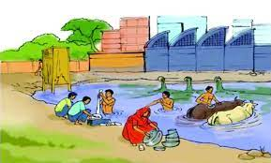
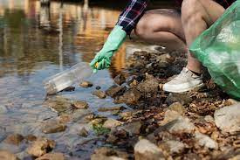
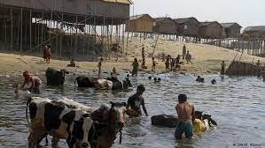
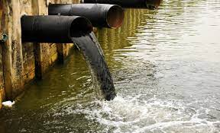
এগুলো কিসের ছবি?
পানি দূষণের ছবি

Slide 7
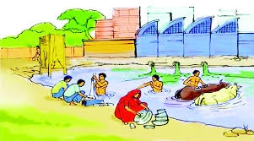
আমরা আজকে পড়ব পানি দূষণ

Slide 8
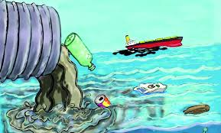
পানি দূষণ কি?
প্রাকৃতিক পানিতে বিভিন্ন ক্ষতিকর পদার্থ মিশে পানি দূষিত হয়।পানি দূষণ জীবের জন্য ক্ষতিকর।

Slide 9
পানি দূষণের কারণ
মানুষের কর্মকাণ্ড পানি দূষণের প্রধান কারন।
কৃষিকাজে ব্যবহৃত কীটনাশক,কলকারখানার রাসায়নিক দ্রব্যের মাধ্যমে পানি দূষিত হয়।
নদী বা পুকুরে গরু-ছাগল গোসল করানো এবং কাপড়চোপড় ধোয়ার কারণেও পানি দূষিত হয়।
গৃহস্থালির বর্জ্যের মাধ্যমে পানি দুষিত হয়।

Slide 10
পানি দূষণের প্রভাব
পানি দূষণের ফলে জলজ প্রাণী মারা যাচ্ছে।
জলজ খাদ্য শৃঙ্খলের ব্যাঘাত ঘটছে।
মানুষ ডায়রিয়া বা কলেরার মতো পানিবাহিত রোগে আক্রান্ত হচ্ছে।

Slide 11
পানি দূষণ প্রতিরোধ
কৃষিতে কীটনাশক এবং্রাসায়নিক সারের ব্যবহার কমিয়ে।
রান্নাঘরের নিষ্কাশন নালায় ও টয়লেটে বর্জ্য এবং তেল না ফেলে।
পুকুর,নদী,হ্রদ,সাগরে ময়লা-আবর্জনা না ফেলে।
সমুদ্রসৈকতে,খাল-বিল,নদীতে ভাসমান ময়লা আবর্জনা কুড়িয়ে।

Slide 12
দলীয় কাজ
১।মানুষের কর্মকাণ্ড পানি ..................প্রধান কারন।
২।পানি দূষণের ফলে .................. প্রাণী মারা যাচ্ছে।
৩।কীটনাশক ও রাসায়নিক সারের ব্যবহার কমিয়ে পানি দূষণ..................... করা যায়।
লাল দল
সবুজ দল
১।কীটনাশক,রাসায়নিক দ্রব্য
২।দূষিত পানি
৩।পানি দূষণ
জীবের জন্য ক্ষতিকর কলেরা
বায়ু দূষণ
পানি দূষণ
দূষণের
জলজ
প্রতিরোধ

Slide 13
একক কাজ
১।পানি দূষণের ২টি কারণ লিখ।
২।পানি দূষণের প্রভাবে কি ঘটছে তা ২ টি বাক্যে লিখ।

Slide 14
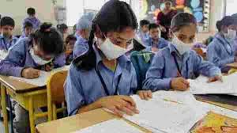
পাঠ্য বইয়ের ২১ পৃষ্ঠা বের করে পড়

Slide 15
মূল্যায়ন
১।পানি দুষণ কি?কী কী কারনে পানি দুষিত হয় তা ৩টি বাক্যে লিখ।পানি দূষণের প্রভাবে কী কী ঘটছে তা ২টি বাক্যে লিখ।
২।তোমার এলাকায় তুমি কিভাবে পানি দূষণ প্রতিরোধ করবে তা ৫টি বাক্যে লিখ।

Slide 16
বাড়ির কাজ
তালিকাটি তৈরি করবে
পানি দূষণের কারণ | পানি দূষণের প্রভাব | পানি দূষণ প্রতিরোধ

Slide 17
সবাইকে ধন্যবাদ

